Slide 1

Педагогическое образование профиль: Биология и география
ДЕПАРТАМЕНТ ОБРАЗОВАНИЯ И МОЛОДЕЖНОЙ ПОЛИТИКИ АДМИНИСТРАЦИИ ХАНТЫ-МАНСИЙСКОГО АВТОНОМНОГО ОКРУГА-ЮГРЫ
БЮДЖЕТНОЕ УЧРЕЖДЕНИЕ ВЫСШЕГО ОБРАЗОВАНИЯ
ХАНТЫ-МАНСИЙСКОГО АВТОНОМНОГО ОКРУГА-ЮГРЫ
«Сургутский государственный педагогический университет»
ФАКУЛЬТЕТ ФИЗИЧЕСКОЙ КУЛЬТУРЫ И СПОРТА
КАФЕДРА МЕДИКО-БИОЛОГИЧЕСКИХ ДИСЦИПЛИН И БЕЗОПАСНОСТИ ЖИЗНЕДЕЯТЕЛЬНОСТИ
Notes:
Оригинальные шаблоны для презентаций: https://presentation-creation.ru/powerpoint-templates.html
Бесплатно и без регистрации.

Slide 2
Вопросы:
1
Условия поступления.
2
Количество мест
3
Кадровый потенциал
4
Материально-техническое оснащение
5
Открытая дискуссия

Slide 3
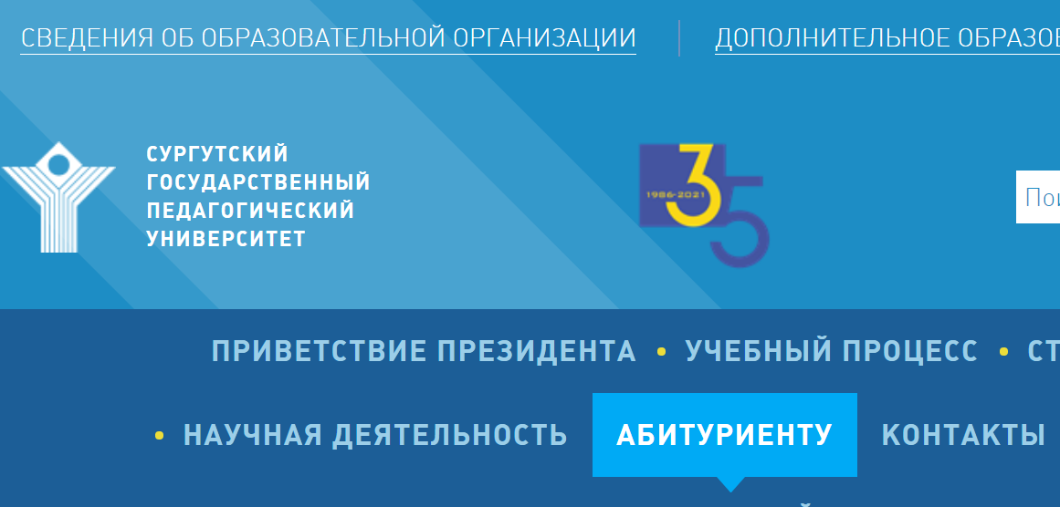
Условия поступления
Правила приема
Информация о сроках проведения приема
Количество мест для приема на обучение
Направление подготовки, направленность | Всего | бюджет | внебюджет
Педагогическое образование (с двумя профилями подготовки) Направленность: Биология и География | 34 | 24 | 10

Slide 4
Условия поступления
Дополнительные вступительные испытания творческой и (или) профессиональной направленности
Профессиональное испытание
Педагогическое образование (с двумя профилями подготовки)
(направленность Биология и География)
Программа вступительного испытания:
устное собеседование
2 вопроса базового уровня ( 1 по биологии, 1 по географии).
всего 45 вопросов по биологии и по географии
структура, варианты ответов.

Slide 5
Кадровый потенциал
Профессорско-преподавательский состав кафедры
Д.б.н., профессор Говорухина А.А.
Д.м.н., профессор Мальков О.А.
Д.м.н., профессор Попова М.А.
К.б.н., доцент Мальцев В.П.
К.п.н., доцент Багнетова Е.А.
К.п.н., доцент Грищенко Л.Ф.
К.б.н., доцент Ложкина-Гамецкая Н.И.
К.б.н., доцент Щербакова А.Э.
К.б.н., старший преподаватель Мыльченко И.В.
К.б.н., старший преподаватель Апокина Л.Ю.
К.п.н., доцент Васильев В.В.
Старший преподаватель Осин М.В.
Преподаватель Новоселова А.А.

Slide 6
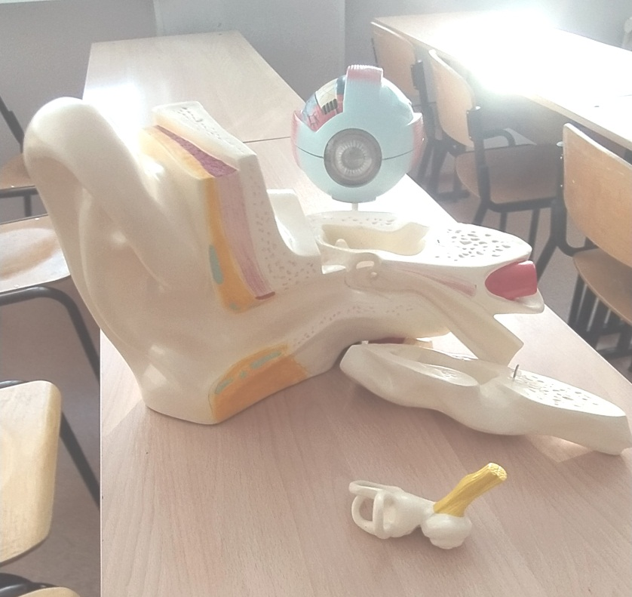
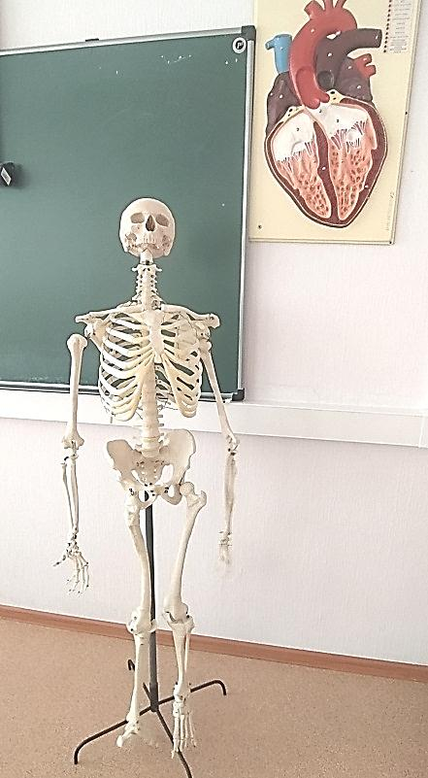
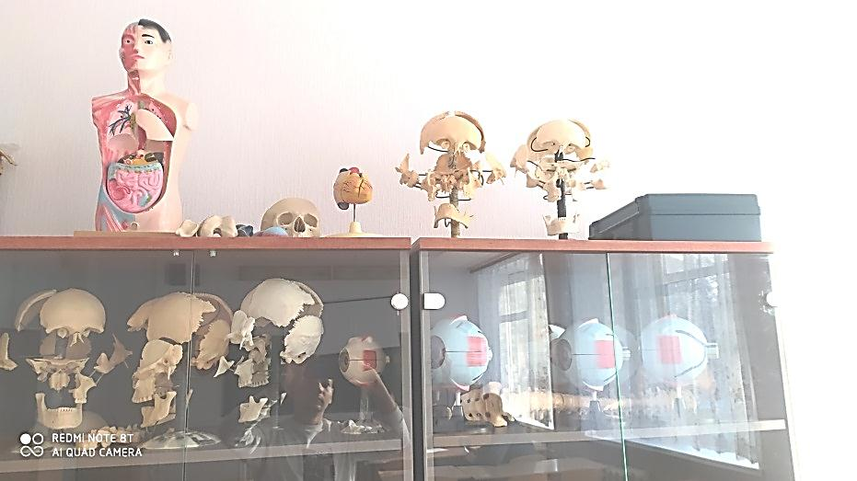
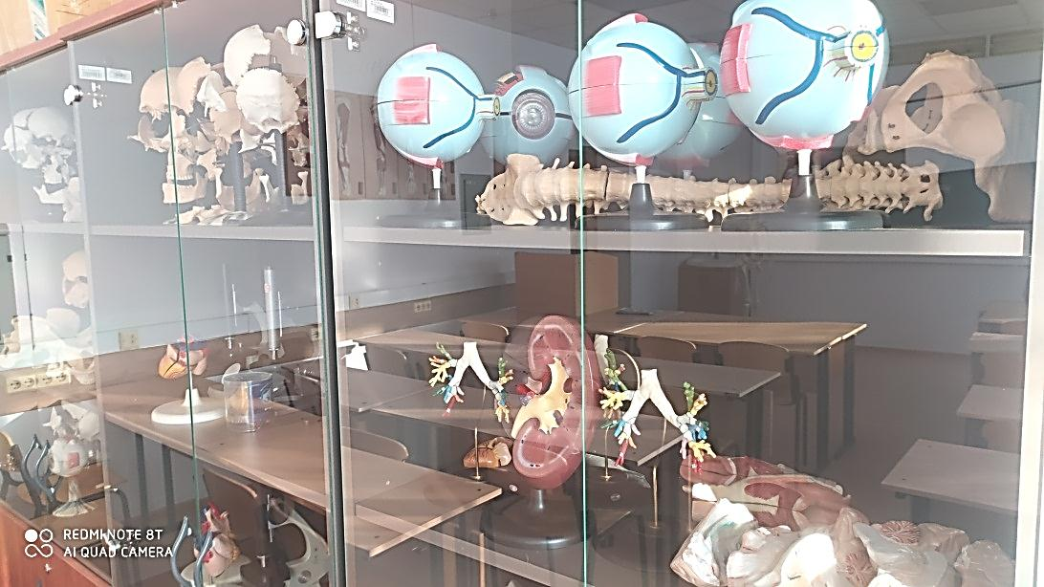
Материально-техническое обеспечение
Учебные аудитории и лаборатории СурГПУ

Slide 7
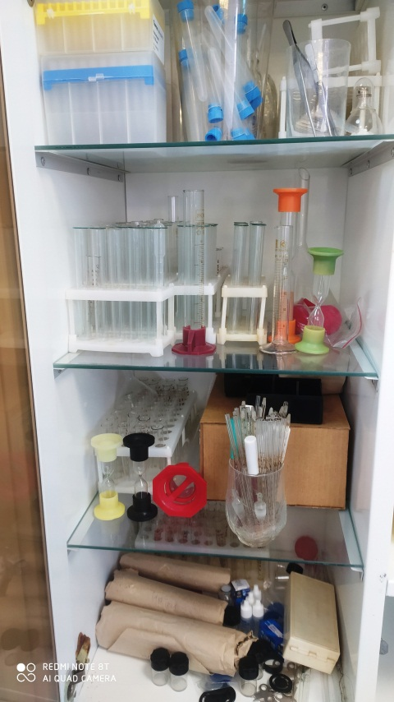
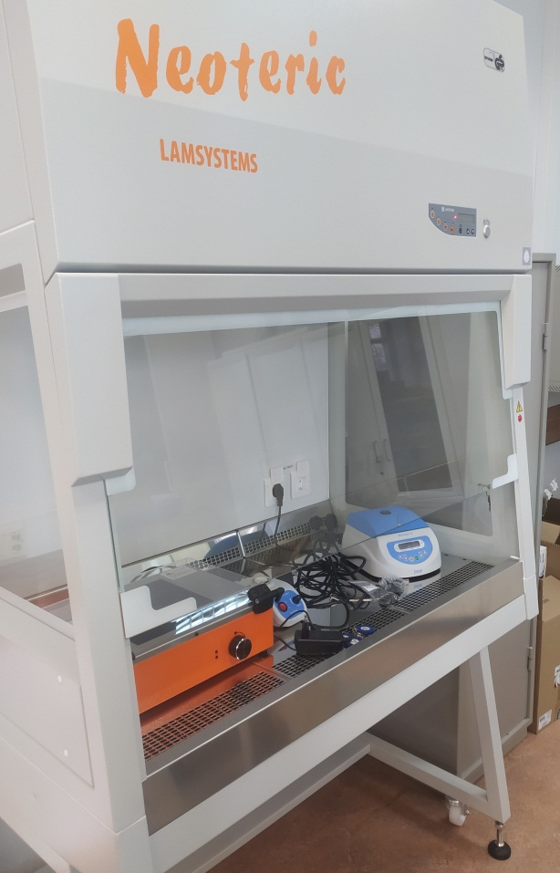
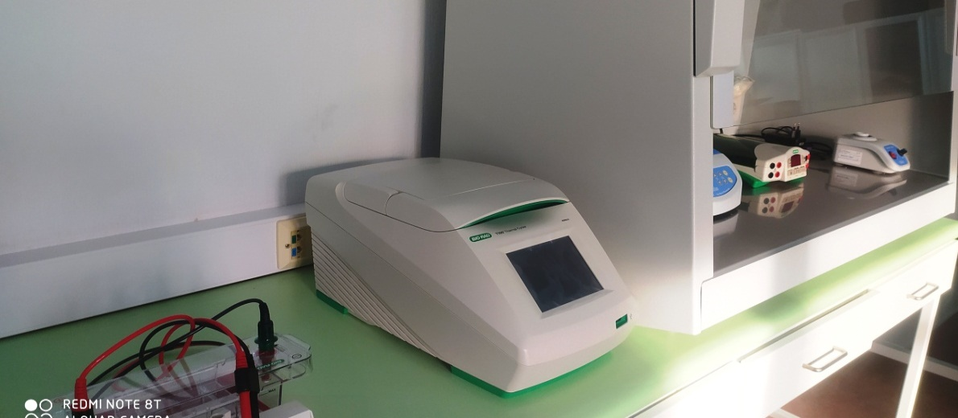
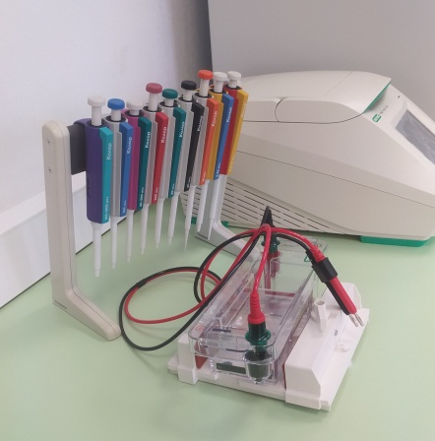
Материально-техническое обеспечение
Учебные аудитории и лаборатории СурГПУ

Slide 8
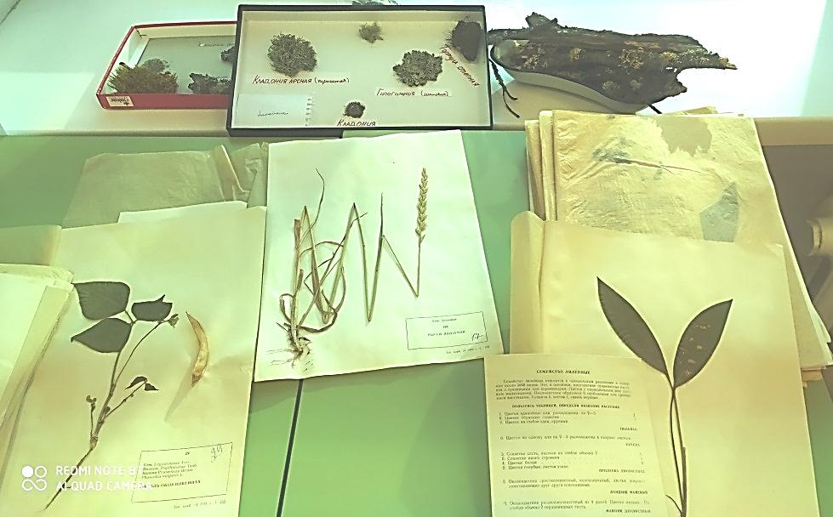
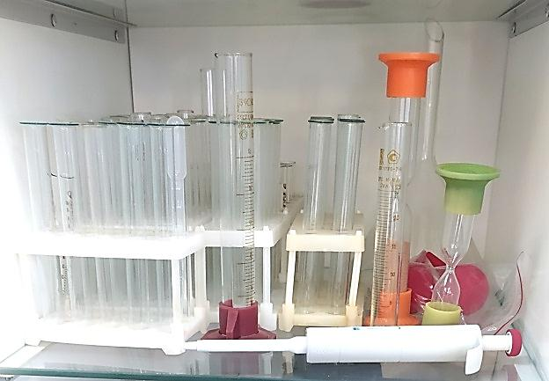
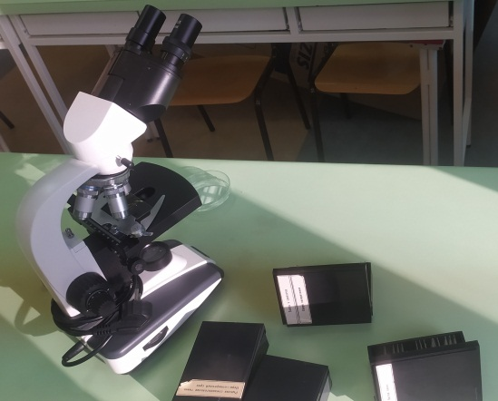
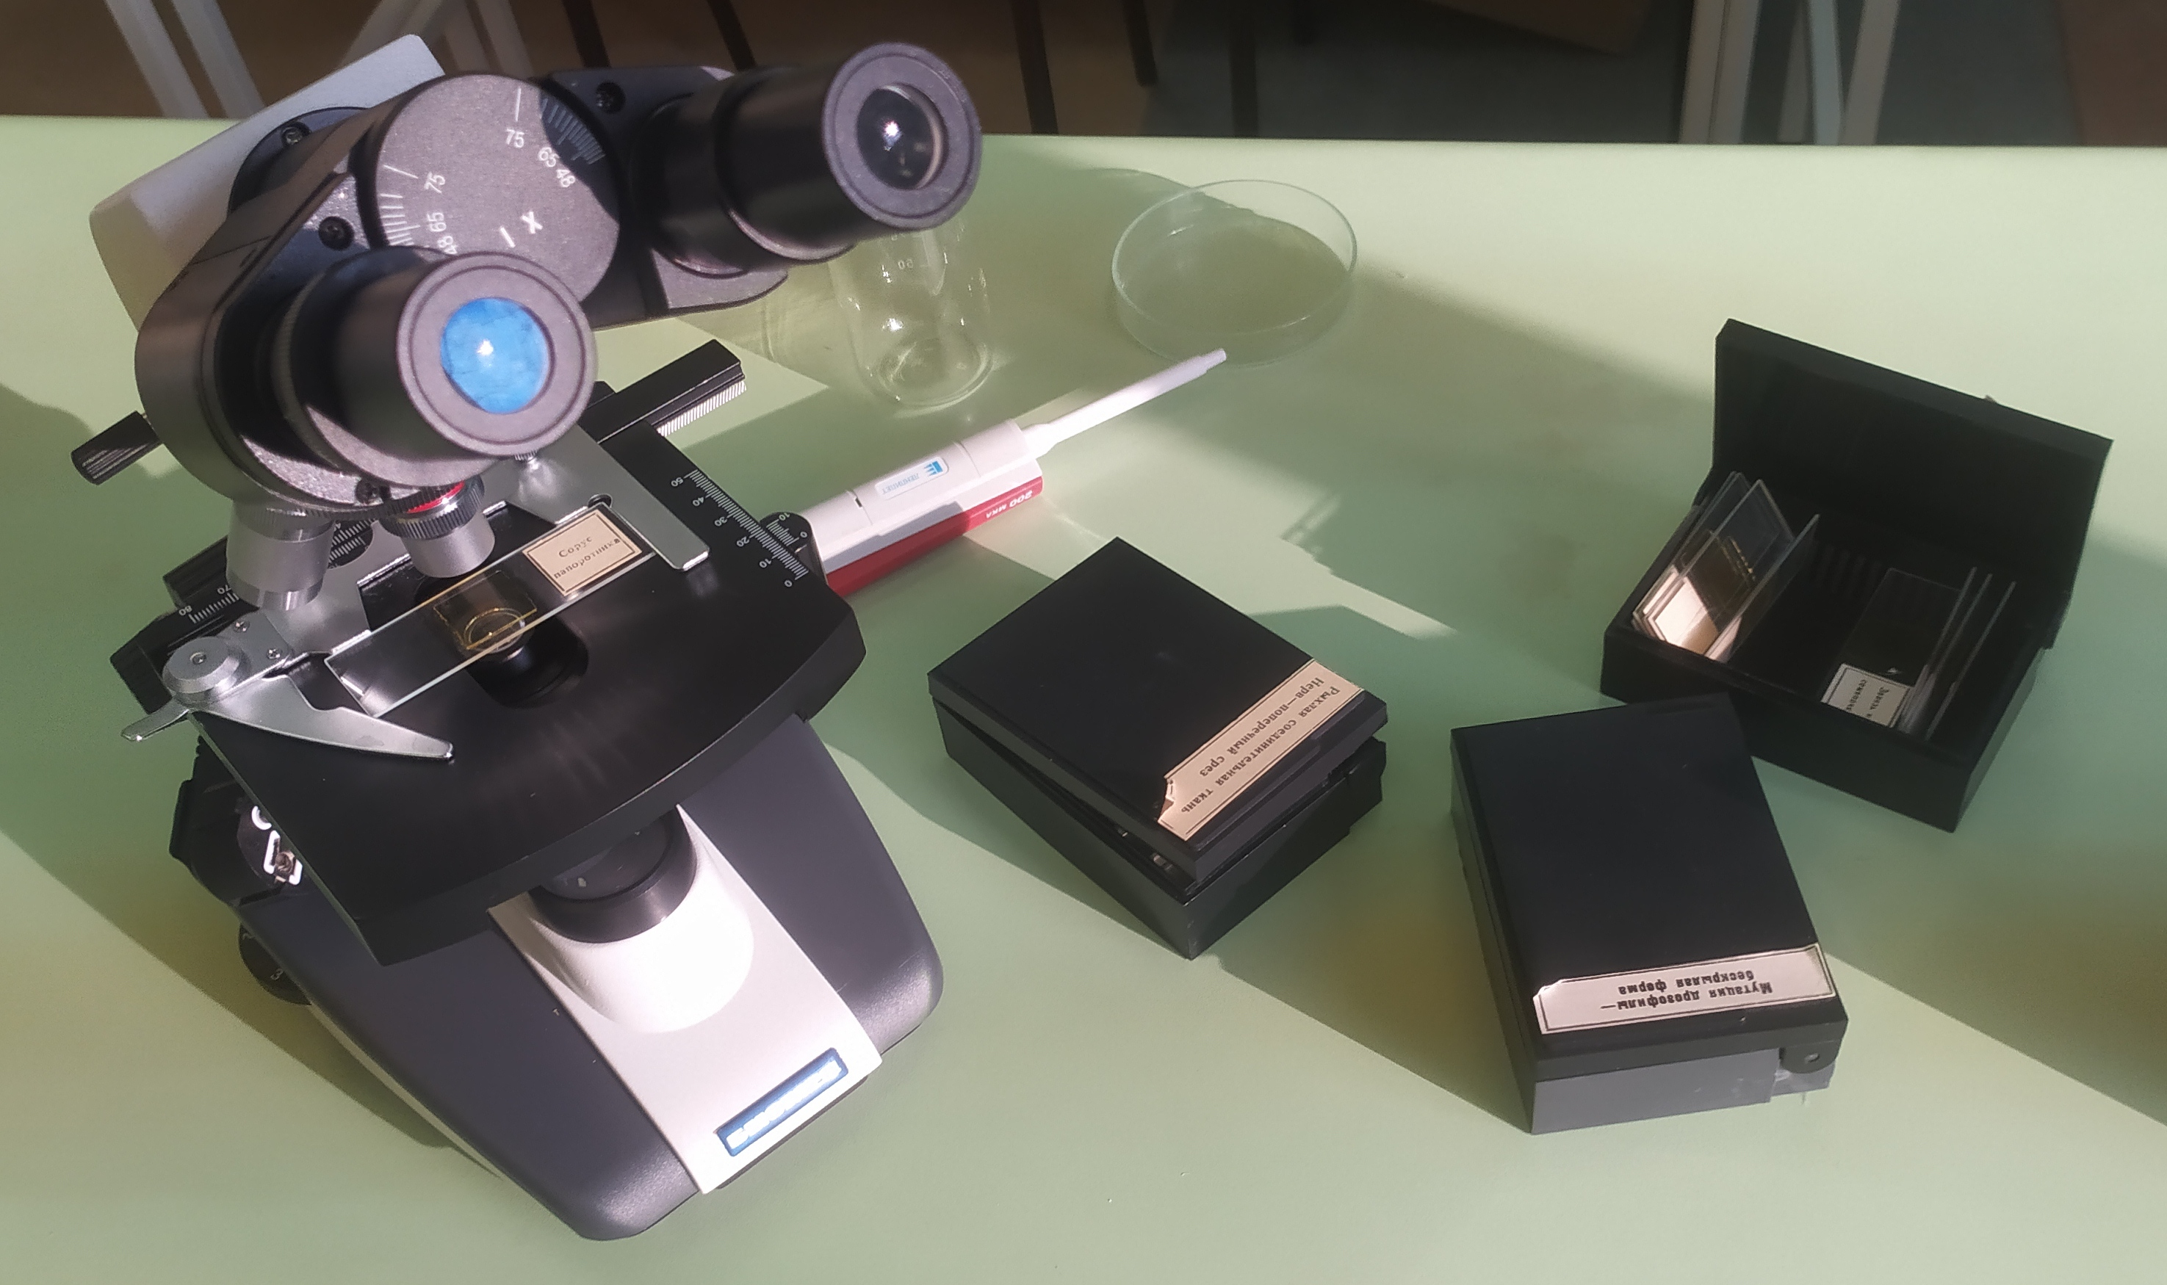
Материально-техническое обеспечение
Учебные аудитории и лаборатории СурГПУ

Slide 9

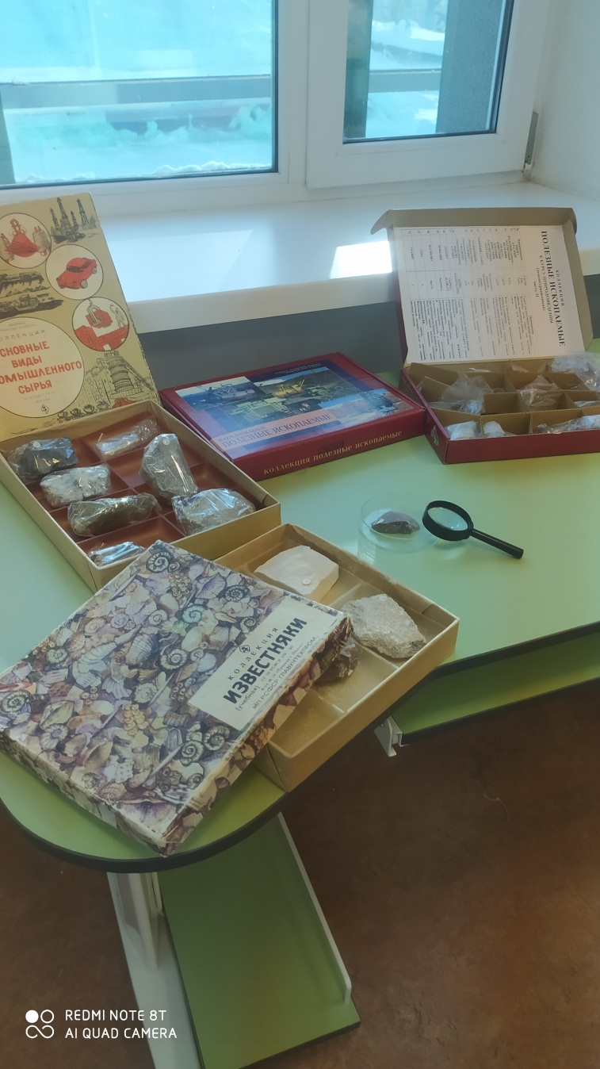
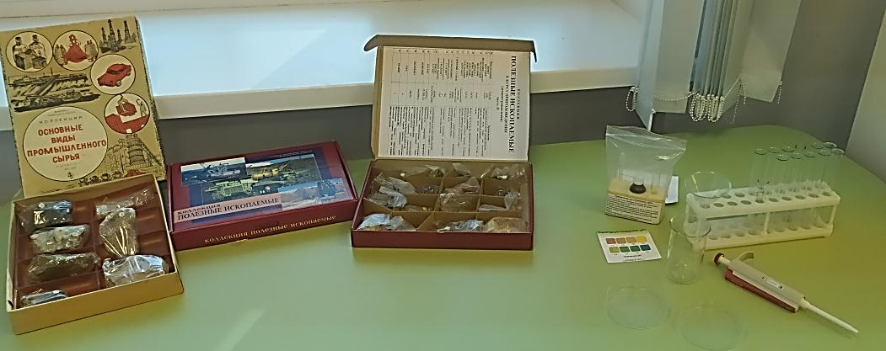
Материально-техническое обеспечение
Учебные аудитории и лаборатории СурГПУ

Slide 10
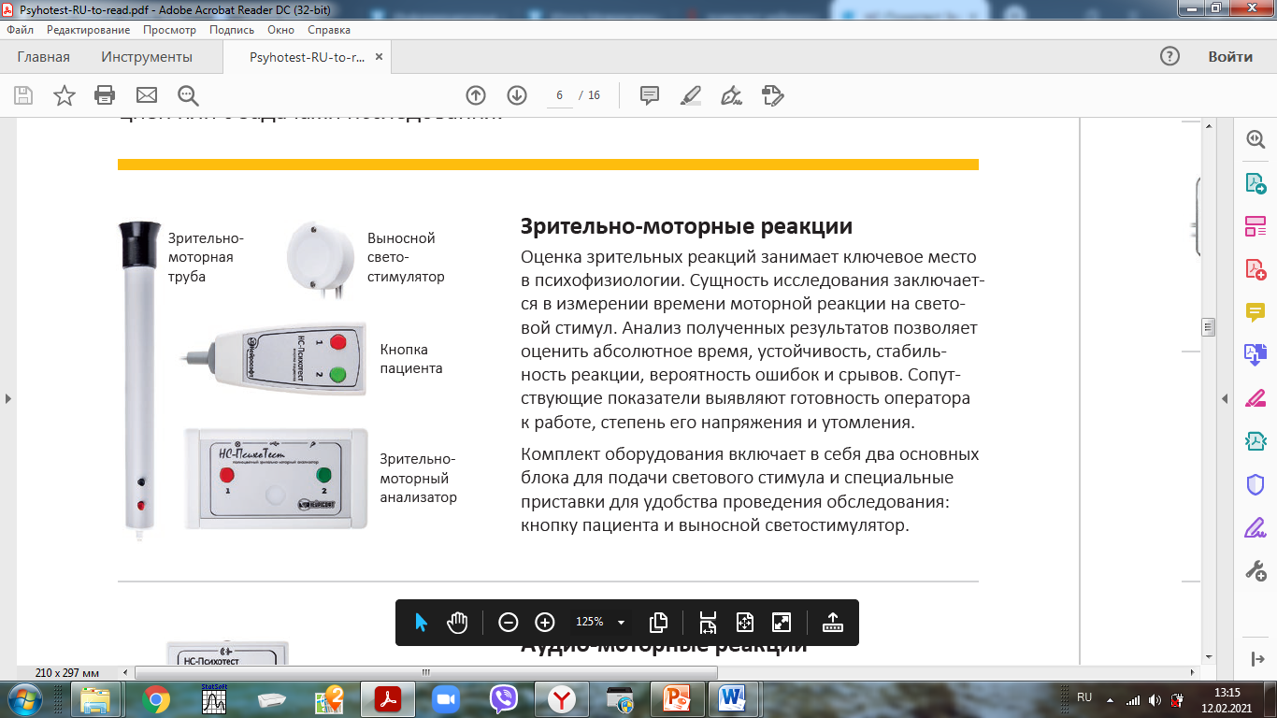
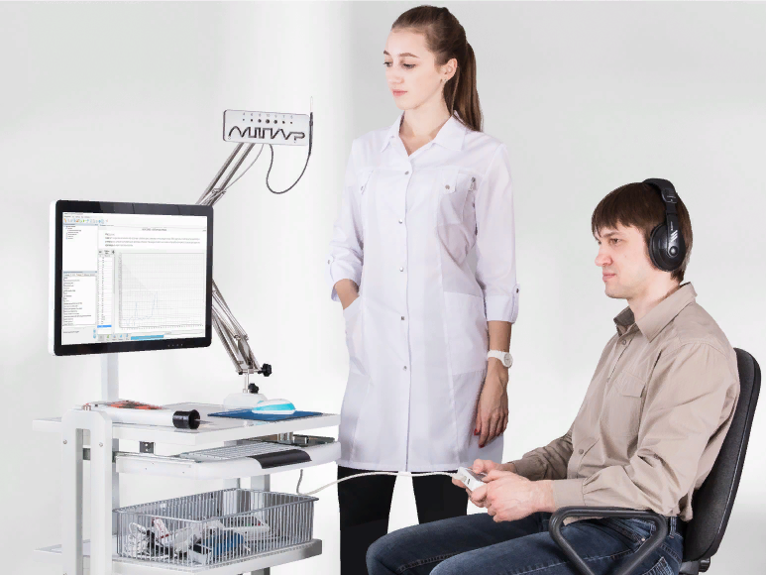
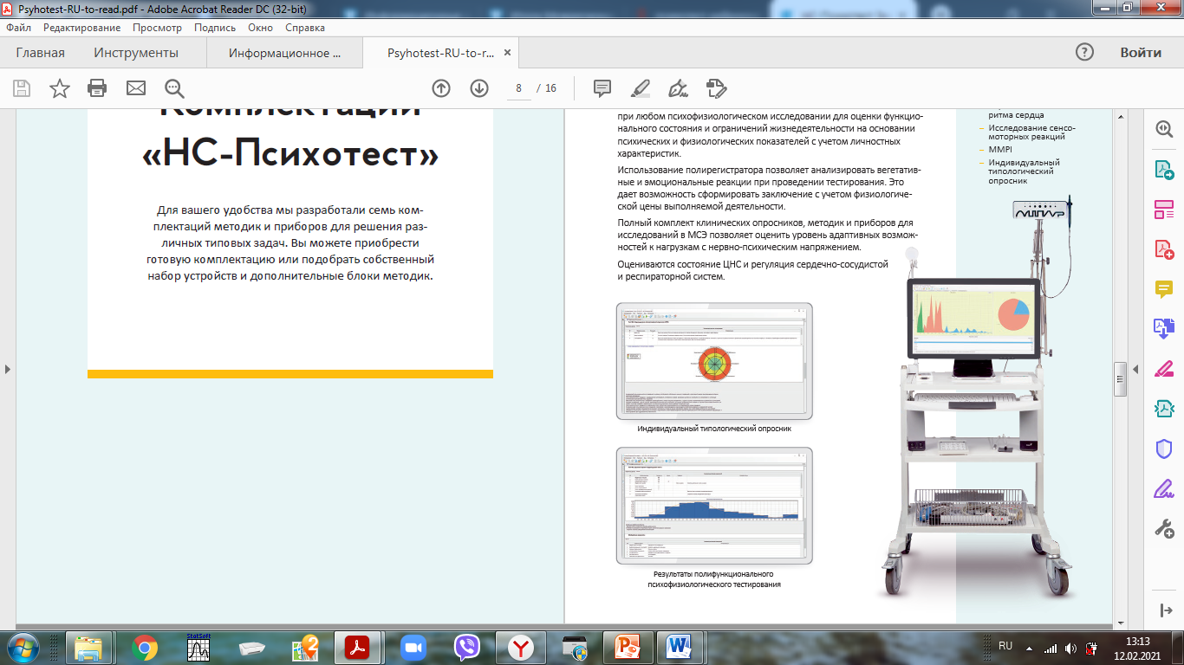
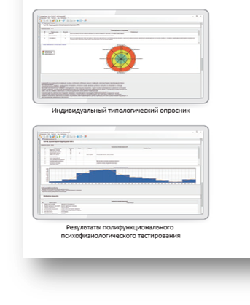
Материально-техническое обеспечение
Учебные аудитории и лаборатории СурГПУ

Slide 11
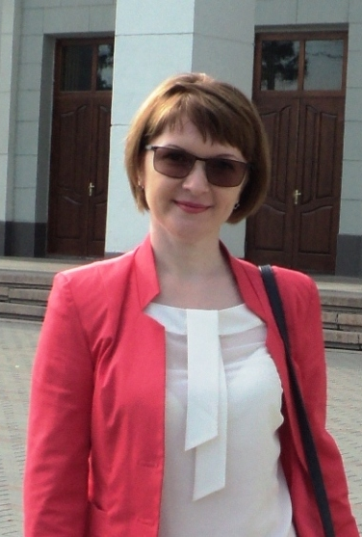
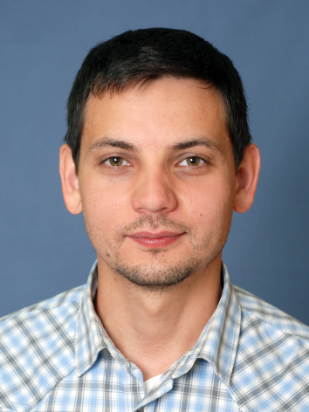
Контакты
Кафедра медико-биологических дисциплин и безопасности жизнедеятельности
Алена Говорухина
д.б.н., доцент,
зав. каф. МБДиБЖ СурГПУ
(3462) 23-21-31, (вн. 2-226)
agovoruhina@surgpu.ru
Виктор Мальцев,
к.б.н., доцент,
доцент каф. МБДиБЖ СурГПУ
(3462) 23-21-31, (вн. 2-225),
mal585@mail.ru

